Slide 1
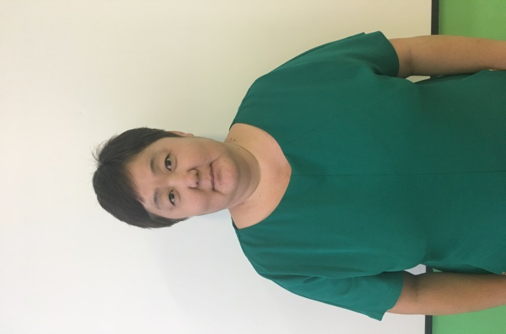

Формирование функциональной грамотности в рамках читательской компетентности на уроках русского языка и литературы на этапе реализации обновленных ФГОС (из опыта работы)
Заседание региональной стажировочной площадки
Учитель русского языка и литературы
Бурашева Марина Хамибулловна

Slide 2

Как хорошо уметь читать, Как хорошо уметь читать, Но надо тексты понимать, С потоком жизни их связать. Как это сделать? Вот вопрос! Попробуем сегодня вместе На нашем мастер-классе Поговорить о тексте.
Мастер-класс

Slide 3

Качественное чтение способствует личностному росту и конкурентоспособности современного человека, живущего в информационно-культурной среде.

Slide 4




Чему посвятить мастер-класс в разрезе данной темы?
Творческие работы учащихся
С какими текстами работать?

Slide 5
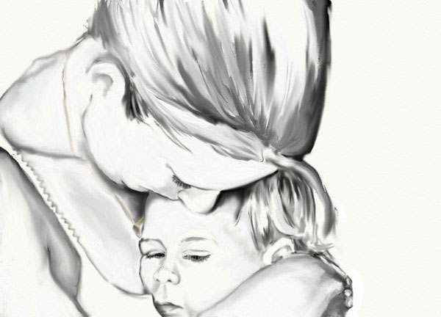
ВЕРА
Вера устало опустилась на стул. Оглянулась вокруг: темнота, опять темнота. Давящая, страшная. Она долго не зажигала свет. Свет обнажал пустые комнаты. Тоска и одиночество господствовали здесь уже давно. Пустой дом пугал Веру. Когда-то здесь было шумно и весело. Муж, три сына… Нет их уже давно. Война забрала их всех, по очереди. Всех четверых.
В тот страшный день, день первой потери, Вера заметила, что их любимый каштан начал ни с того ни c сего сохнуть. Набрав в колодце воды, она поспешила его полить. Но утром у него завяли и начали опадать нижние листья. «Беда», - страшное слово закралось в душу женщины и осталось там навсегда, заставив окаменеть сердце.
А каштан так и засох. Стоял он в саду как напоминание о горе. Но срубить его Вера так и не смогла…
- Нужно ложиться спать, - прошептала Вера и в темноте легла на кровать прямо в одежде. Зажечь свет она так и не решилась…
- Тетя Вера! Тетя Вера! Тетя Вера!
Вера испуганно вскочила с кровати и подбежала к окну.
- Что случилось?
- Тетя Вера, детей из Ленинграда привезли. Вас председатель зовет,- отрапортовала Машка, соседская девчонка.
- Передай…я скоро.
«Дети, опять дети. Знают же: не возьму никого. Не смогу же. Чужие они».
Медленными шагами Вера приближалась к местному клубу. В нем уже собрались все местные бабы. Все шумели, галдели, некоторые плакали. Вера спряталась за последними рядами. Только сейчас она заметила детей. Они стояли около сцены, сбившись в небольшую кучку и испуганно озираясь по сторонам.
- Бабоньки, - раздался голос Акимыча, местного председателя,- возьмите детей в свои семьи, поможем им. Натерпелись, горемычные.
Несколько минут стояла тишина.
- Я возьму! - крикнула Настя Большова, - где два, там и три.
- Я возьму! - раздавались крики там и тут.
Вера тихонько обернулась и на цыпочках пошла к выходу.
- Мама! Мама! Мама! - вдруг раздался сзади громкий детский голосок.
- Господи!- Вера поспешила к выходу.
И вдруг она почувствовала, что чьи-то руки обхватили ее ногу. Вера оглянулась: маленький белокурый мальчик смотрел прямо ей в глаза.
- Ты моя мама! Я нашел тебя! Ты ушла за водой и не вернулась, где ты была?
Вера испуганно посмотрела по сторонам, отдернула руку мальчика от себя и жестко сказала:
- Я не твоя мама, - и хлопнула дверью.
Домой она не шла, а бежала. Платок сбился с головы. Она затыкала уши, но все равно голос мальчишки так и звучал, и звучал.
Забежав домой, Вера упала на кровать и зарыдала.
- Как я могу предать своих детей… Никогда я не смогу полюбить чужого ребенка,- плакала Вера, обняв фотографию, на которой улыбались три мальчугана: два чернявых и один белокурый. Белокурый. Вера резко встала. «Белокурый - Сашка, ее младший сын. Не может быть! Это он! Он вернулся!» Вера обессиленно села на кровать.
- Вера, опомнись, какой Сашка? – успокаивала себя женщина.
Но этот мальчик так был похож на ее сына. Те же глазки, те же брови, тот же полуоткрытый рот. Но был он какой-то другой: как будто он нес на себе тяжелый камень, казалось, он даже согнулся под тяжестью всего, что пережил. А глаза? Они были наполнены болью, ее был так много, что она выплеснулась наружу, проникая в души других людей. Эта боль захлестнула и Веру. Так с этой болью она и уснула. Во сне она видела своих маленьких сыновей. Они играли во дворе. Вера улыбалась, развешивая белье. Вдруг она увидела мальчика – он стоял около ворот.
- Сынок, ты чей?
- Ничей…
Вера проснулась.
-Как ничей. Мой, - тихо прошептала Вера и зажгла свет. Вошла в комнату детей и взяла оловянного солдатика.
Рано утром Вера вышла из дома и побрела в сторону сельского совета. Она не оглядывалась: ей казалось, что из каждого окна на нее смотрели глаза и сверлили ей спину.
-Здравствуй, Акимыч, - поздоровалась Вера с председателем, не смотря ему в глаза.
- Проходи, Вера. Садись.
- Акимыч…
- Говори, Вера. Не бойся, - казалось, Акимыч знал, о чем она будет говорить.
- Вчерашний мальчик…
- Вера, ты главное пойми, тебя никто не осуждает и не осудит, - перебил ее Акимыч, - сейчас время такое: никто не вправе осуждать. Война. Это выбор каждого…
-Акимыч, тот мальчик, где он?- прервала председателя Вера, подняв голову.
- А, он у Митрохиной Насти.
-Хорошо, я пойду.
Вера поспешила уйти. Она была уже на улице, когда услышала за собой крик Акимыча:
- Сашкой его зовут. Сашкой.
- Я знаю, - крикнула в ответ Вера и улыбнулась. В кармане она сжимала в ладони солдатика.
До дома Митрохиных она бежала, но, чем ближе становился дом, тем медленнее шагала Вера. Она боялась этого маленького мальчика. Ей было стыдно за свой поступок. Несмело она открыла дверь и вошла.
- А, Вера, проходи, а мы тут завтракаем,- встретила ее Настя.
За столом сидели дети Насти и Сашка. Он безмятежно мотал ногами и жевал булочку, запивая молоком. Мальчик холодно посмотрел на Веру и спокойно продолжал свое дело.
- Вера, садись с нами. Поешь. Сегодня с утра испекла булочки с маком: гостя же нужно угостить, - верещала неугомонная Настена.
Вера села на стул. Она не знала, что делать. В кармане она нащупала солдатика. Тихонько Вера вытащила его и протянула Сашке.
- На, возьми. Это тебе.
Сашка посмотрел на солдатика и отвернулся. Вера не успела опомниться, как Витька, старший сын Насти, выхватил солдатика и крикнул:
- Теть Вер, а можно я возьму?
- Можно…Конечно…- прошептала Вера.- Я пойду.
- Вера, а что ты приходила? Что-то нужно?
Но она уже закрывала дверь и ничего не слышала.
…Вера опять сидела в темноте.
- Он никогда не простит меня. Никогда.
И она заплакала.
Два дня Вера не выходила из дома. На третий день она опять пошла к Митрохиным. На улице начинало вьюжить. Насти не было дома. Витька и Машка играли в комнате.
- А где Саша?
- Ушел он, - беспечно ответил Витька.
- Как ушел? Куда?
- Сказал: домой.
-Куда домой?
- Ну, туда, где его мама.
Как ошпаренная, Вера выскочила на улицу. Она металась по саду вокруг дома, оглядела все уголки, заглянула в сарай. Сашки нигде не было. Обессиленная, она села на снег и зарыдала от отчаяния.
- Вера, ты чего? – закричала испуганно Настя.
- Сашка пропал!
Через несколько минут Вера была у Акимыча. Она трясла его за пиджак и кричала:
- Акимыч, это я виновата, я виновата!
Весь день Акимыч и женщины искали Сашку. Казалось, горе накрыло всю деревню. Даже собаки примолкли. Ветер затих, метель прекратилась. Сама природа пыталась помочь людям. Но Сашки нигде не было. Впервые в жизни Акимыч не знал, что делать. Он был единственным мужчиной в деревне. Все женщинам и детям, казалось, что они находятся под его защитой. А сейчас он ничем не мог помочь им. «Лучше я был бы на войне», - подумал тогда Акимыч и невольно стукнул себя по деревянной ноге.
Уже темнело.
- Бабоньки, баста, расходимся по домам, - с трудом проговорил Акимыч.
Все как будто ждали этих слов и послушно побрели в разные стороны. Никто друг на друга не смотрел. Казалось, каждый чувствовал свою вину. Вера подошла к Акимычу:
-Акимыч, как же так? А Сашка? Зима же. Замерзнет.
- Вера, иди домой.
- Акимыч…
- Иди домой! Я сказал! - закричал от отчаяния Акимыч.
…Вера устало опустилась на стул. Она не зажигала свет. Прислонившись к стене, Вера холодными глазами смотрела в никуда. Она не заметила, как задремала…
- Вера! Ты забыла…
Вера обернулась: навстречу к ней шел ее муж Гриша. Он улыбался. На руках он нес мальчика. Это был Сашка. Он тоже улыбался. Сашка протянул к ней руки:
- Мама…
Вера испуганно вздрогнула и проснулась.
- Сашка!- крикнула она во весь голос и выбежала на улицу.
- Сынок!
- Мама.. Мамочка…
Под каштаном она увидела сидящего на снегу мальчика. Это был Сашка.
- Сынок. Ты вернулся. Я так тебя ждала. Я так тебя люблю, - не умолкая, шептала Вера.
- Мамочка, я тебя нашел.
Обессиленного Сашку Вера положила на кровать. Она зажгла свет.
- Мой сыночек, мой родной.
Раздевая его, Вера заметила, что Сашка все время сжимает один кулачок. Она разжала руку: там лежал солдатик, ее солдатик…
__________________________________________________________________
…Наступила весна.
- Мама, мама, посмотри, посмотри! – кричал Сашка, играя во дворе.
Вера выглянуло в окно.
- Мама, посмотри, - указывал Сашка на каштан.
Вера подбежала к дереву. Каштан ожил: на нем появились зеленые листочки.
- Теперь, сынок, всё будет хорошо, - тихо сказала Вера, проведя рукой по теплому стволу.
…А каштан больше никогда не засыхал.

Slide 6
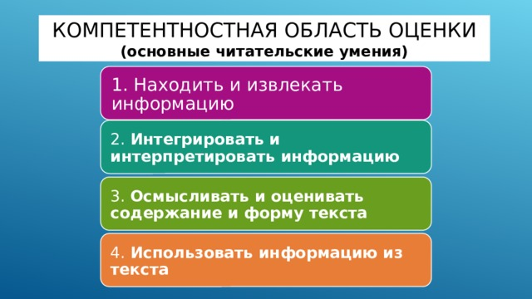

Slide 7
Находить и извлекать информацию
1 прием – «Ассоциации». До прочтения текста.
- Скажите, пожалуйста, какие ассоциации вызывают у Вас название рассказа «Вера»? Как Вы думаете, почему автор произведения именно так назвал свое детище?

Slide 8
Находить и извлекать информацию
1 прием – «Ассоциации». До прочтения текста.
- Скажите, пожалуйста, какие ассоциации вызывают у Вас название рассказа «Вера»? Как Вы думаете, почему автор произведения именно так назвал свое детище?
Женское имя
Вера в добро, лучшее и т.д.

Slide 9
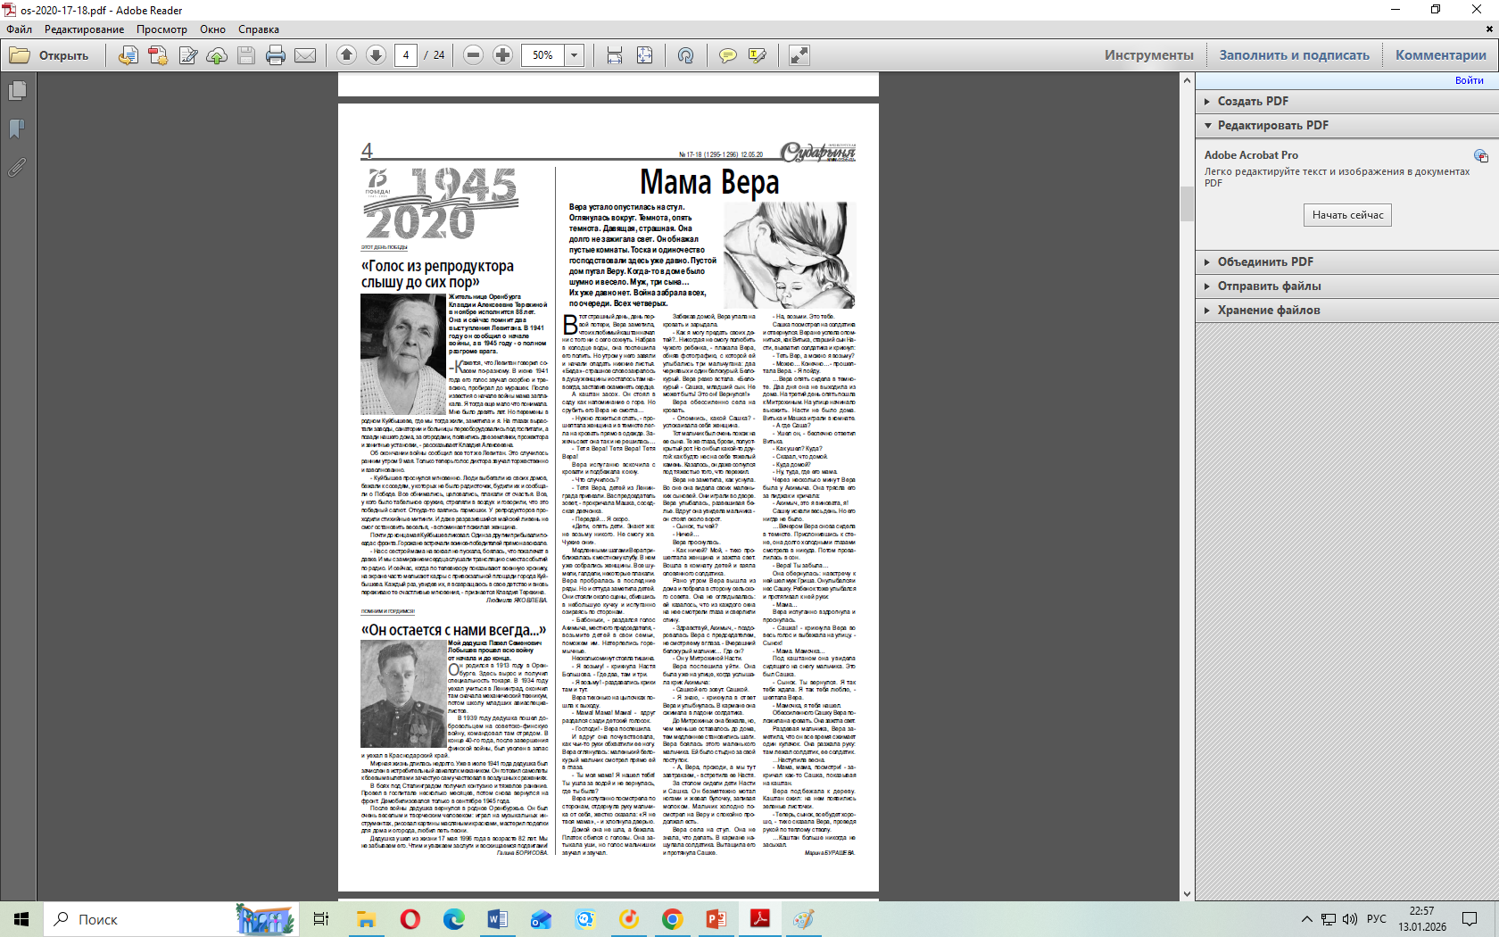

После прочтения текста

Slide 10
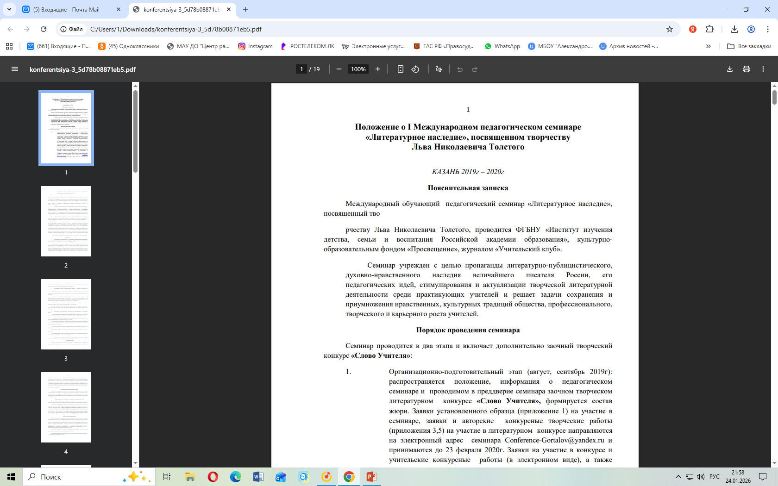
Отсроченная отгадка
«Чем больше человек проявляет любви, тем больше люди любят его. А чем больше его любят, тем легче ему любить других»
«Мы только оттого мучаемся прошедшим и портим себе будущее, что заняты настоящим. Прошедшее было, будущего нет, есть только одно настоящее»
«Человек подобен дроби: в знаменателе – то, что он о себе думает, в числителе – то, что он есть на самом деле. Чем больше знаменатель, тем меньше дробь»
«Одно из самых обычных заблуждений состоит в том, чтобы считать людей добрыми, злыми, глупыми, умными. Человек течет, и в нем есть все возможности: был глуп, стал умен, был зол, стал добр и наоборот. В этом величие человека. И от этого нельзя судить человека»

Slide 11

Читательское действие «Интегрировать и интерпретировать информацию»
Диаграмма Венна - это иллюстрация, которая показывает логические связи между различными множествами или группами

Slide 12
Читательское действие «Интегрировать и интерпретировать информацию»
МИР ВЕРЫ
МИР САШКИ

Slide 13
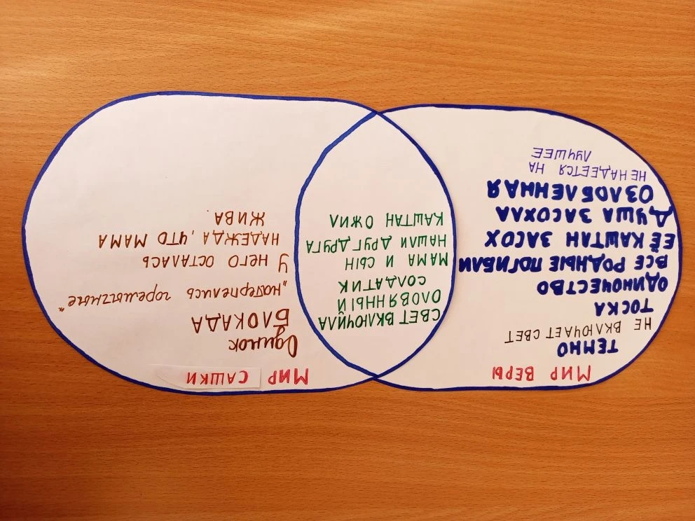
Диаграмма Венна к рассказу «Вера»

Slide 14
Читательское действие «Осмысливать и оценивать содержание и форму текста»
Сопоставление
Сопоставьте женские образы в рассказе. Вера, Настя Большова, Настя Митрохина. Примечание: сопоставление провести в разрезе вопроса «Почему Вера не взяла ребенка сразу, а две Насти согласились?»
Вера | Большова Н. и Митрохина Н.

Slide 15
Читательское действие «Осмысливать и оценивать содержание и форму текста»
Сопоставление
Сопоставьте женские образы в рассказе. Вера, Настя Большова, Настя Митрохина. Примечание: сопоставление провести в разрезе вопроса «Почему Вера не взяла ребенка сразу, а две Насти согласились?»
Вера | Большова Н. и Митрохина Н.
Одинока. Отчаяние. Она потеряла своих детей. В одиночестве она ожесточилась. У нее нет будущего.
У них живы дети, они в заботах о детях верят в будущее.

Slide 16

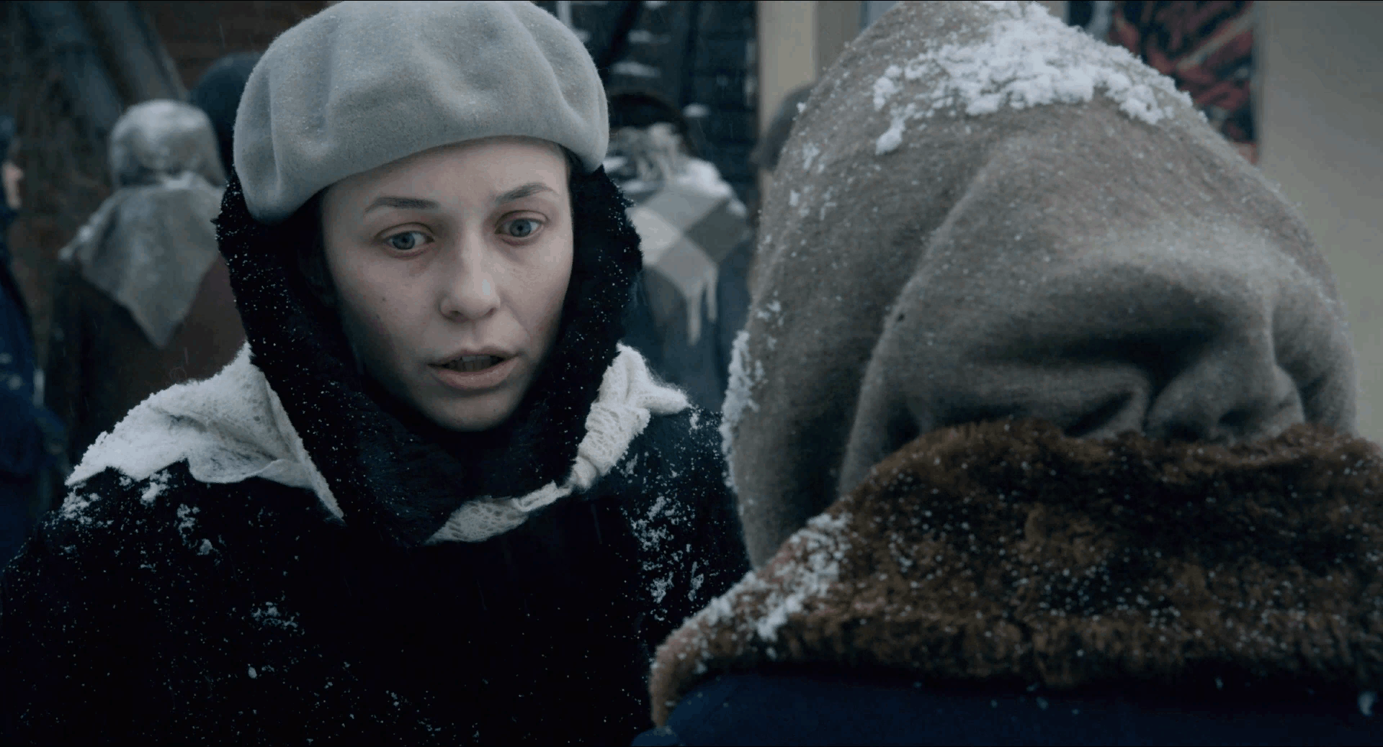
Вера | Зина Воронова
Умение связать информацию текста с другими внетекстовыми источниками информации

Slide 17
Умение связать информацию текста с другими внетекстовыми источниками информации
Вера | Зина Воронова
Одинока, она потеряла своих детей. В одиночестве она ожесточилась. Но поняла, что поступила неправильно и исправила свою ошибку.
У Зины жив маленький сын, а она его БРОСАЕТ, чтобы спастись самой.

Slide 18

Читательское действие «Использовать информацию из текста»
ДВОЙНОЙ КЛАСТЕР
Образ Веры – героини рассказа / Образы женщин, приютивших детей во время Великой Отечественной войны
Проект иллюстрированного или интерактивного альбома «Ты моя мама! Я нашел тебя!»

Slide 19
ПРИМЕР ДВОЙНОГО КЛАСТЕРА

Slide 20


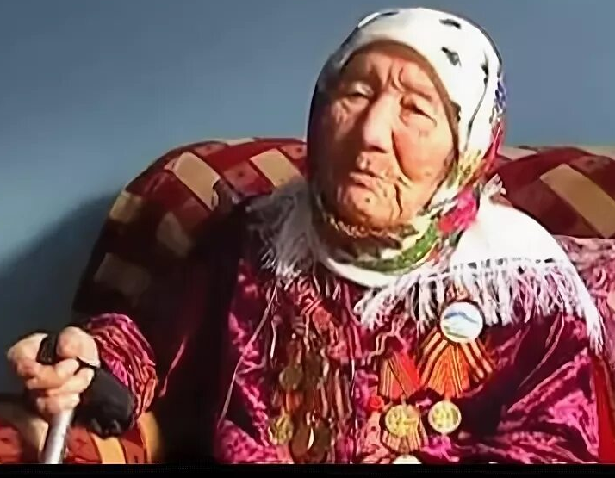
Пример интерактивного проекта – интерактивной книги «Ты моя мама! Я нашел тебя!»
Ты моя мама!
Я нашел тебя!
Токтогон
АЛТЫБАСАРОВА
«Детей привезли голодными, рваными, неодетыми», — со слезами на глазах вспоминала Токтогон, — «Некоторым было по два, по три с половиной года. Они не знали, где остались родители», - вспоминала Токтогон.

Slide 21
Отсроченная отгадка
«Чем больше человек проявляет любви, тем больше люди любят его. А чем больше его любят, тем легче ему любить других».
«Мы только оттого мучаемся прошедшим и портим себе будущее, что заняты настоящим. Прошедшее было, будущего нет, есть только одно настоящее».
«Человек подобен дроби: в знаменателе – то, что он о себе думает, в числителе – то, что он есть на самом деле. Чем больше знаменатель, тем меньше дробь».
«Одно из самых обычных заблуждений состоит в том, чтобы считать людей добрыми, злыми, глупыми, умными. Человек течет, и в нем есть все возможности: был глуп, стал умен, был зол, стал добр и наоборот. В этом величие человека. И от этого нельзя судить человека».

Slide 22
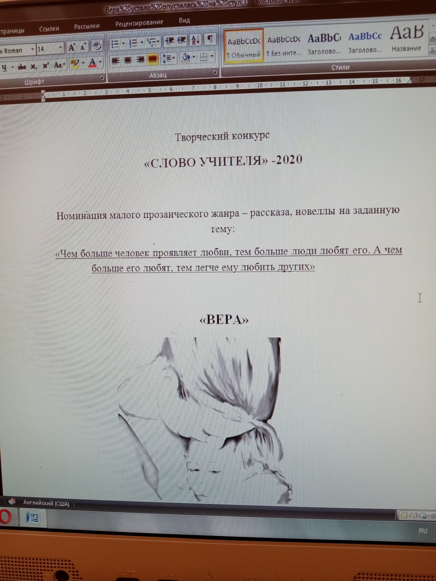
Отсроченная отгадка

Slide 23


ТВОРЧЕСКИЕ РАБОТЫ УЧАЩИХСЯ
Развиваем читательскую грамотность
Творческие работы учащихся
Реализуем межпредметные связи
Формируем универсальные учебные действия
Мотивируем обучающихся к участию в творческих конкурсах

Slide 24
СПАСИБО ЗА ВНИМАНИЕ

